Slide 1

Сучасна українська дитяча література

Slide 2
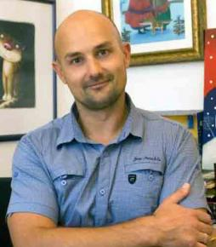


Олександр Дерманський
український дитячий поет, прозаїк та казкар

Slide 3
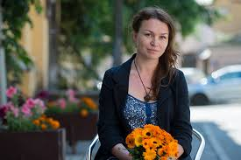

Тетяна Щербаченко
авторка дитячих книжок, арт-менеджерка

Slide 4
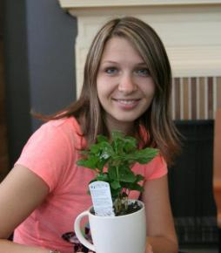



Оксана Лущевська
українська дитяча письменниця, поетеса, дослідниця дитячої літератури

Slide 5
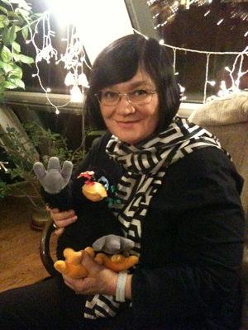



Леся Вороніна
українська письменниця, перекладачка, член Спілки письменників України

Slide 6
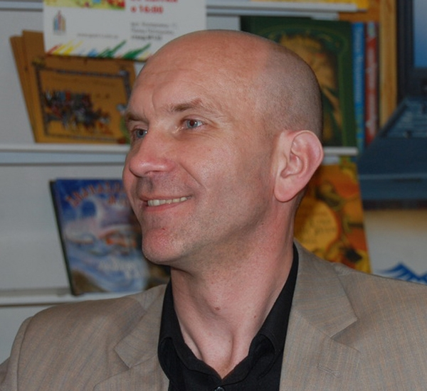



український письменник
Андрій Бачинський

Slide 7
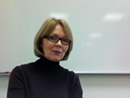

Ольга Бусенко
українська письменниця

Slide 8
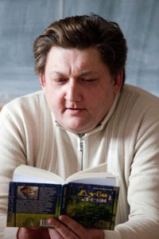

поет, дитячий письменник, прозаїк, критик, перекладач
Іван Андрусяк

Slide 9
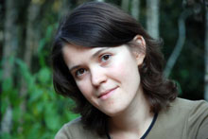

українська письменниця, перекладачка
Дзвінка Матіяш

Slide 10
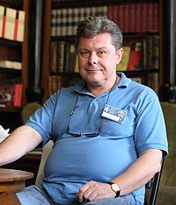

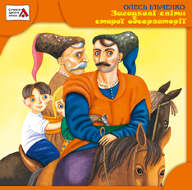
український поет, прозаїк, сценарист
Олесь Ільченко

Slide 11
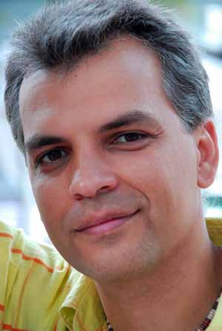

український журналіст і письменник
Олександр Гаврош

Slide 12
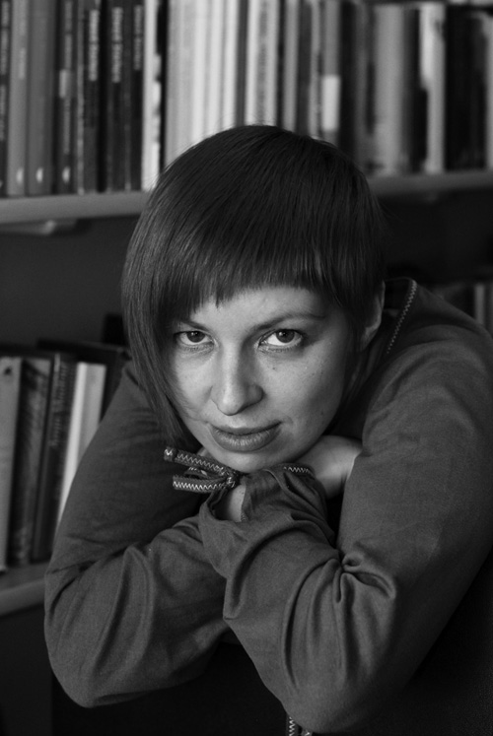

українська письменниця
Наталка Сняданко

Slide 13
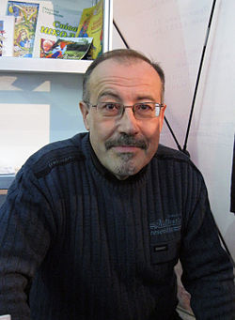

сучасний український письменник, якого вважають одним із найконтроверсійніших сучасних письменників-інтелектуалів
Степан Процюк

Slide 14
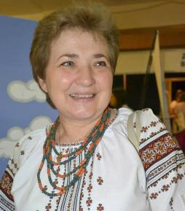

українська письменниця, журналіст
Зірка Мензатюк

Slide 15
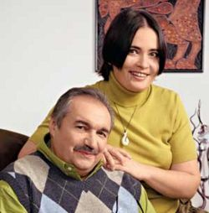

письменники-фантасти
Марина і Сергій Дяченки

Slide 16
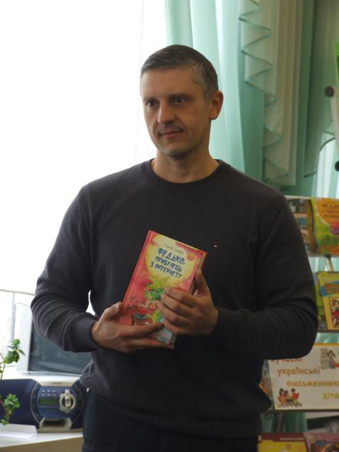
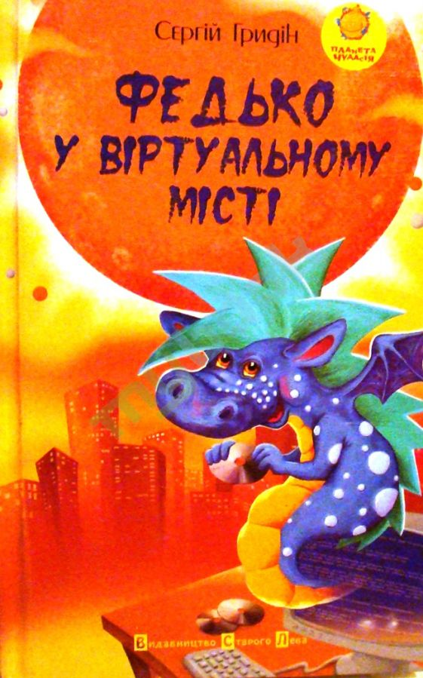


автор книжок для дітей та підлітків
Сергій Гридін

Slide 17
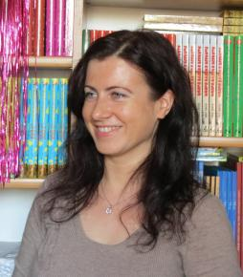

українська письменниця, журналіст
Оксана Сайко

Slide 18
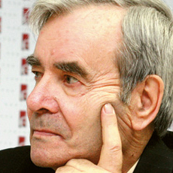

український поет, прозаїк, дитячий письменник, новинар
Володимир Рутківський

Slide 19
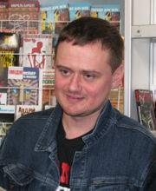




сучасний український письменник
Андрій Кокотюха

Slide 20
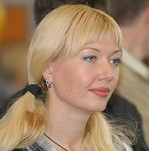
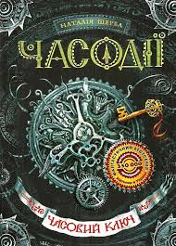

сучасна письменниця з України. Пише в жанрі підліткової фантастики та фентезі
Наталія Щерба

Slide 21
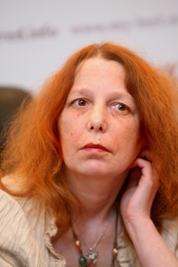



українська письменниця
Галина Пагутяк

